Slide 1
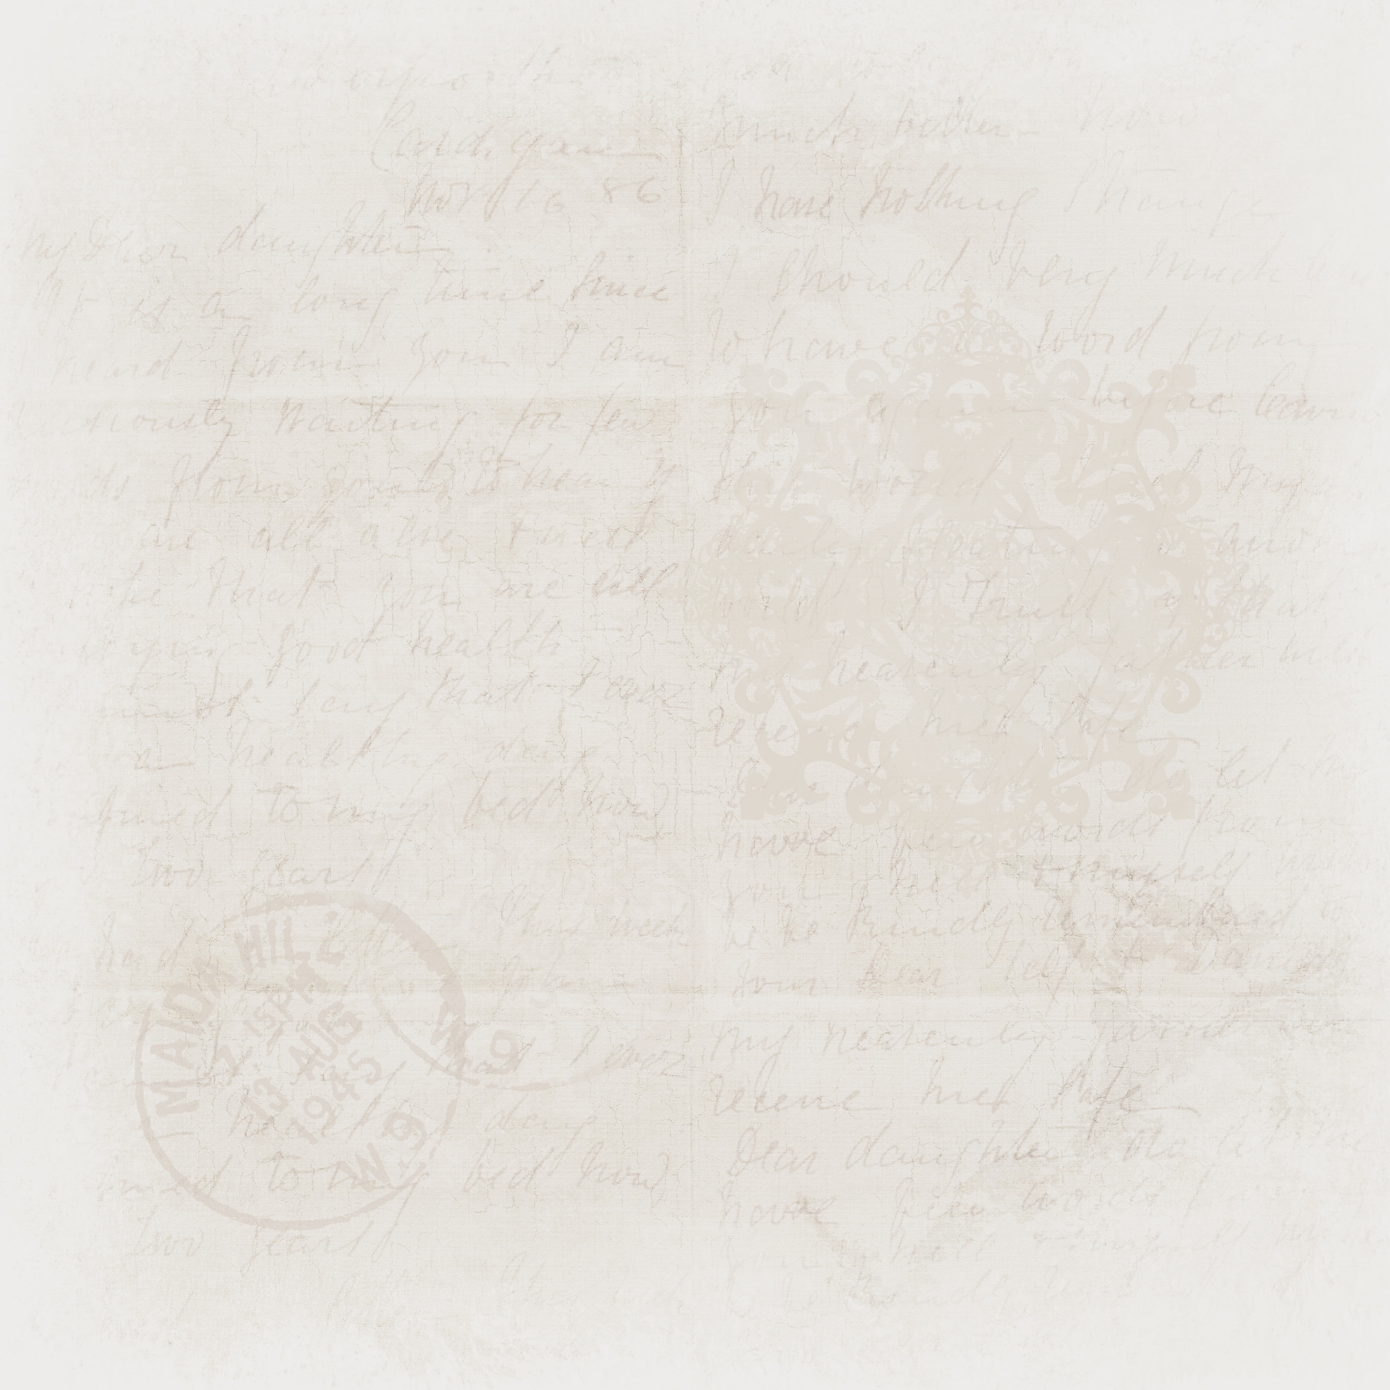







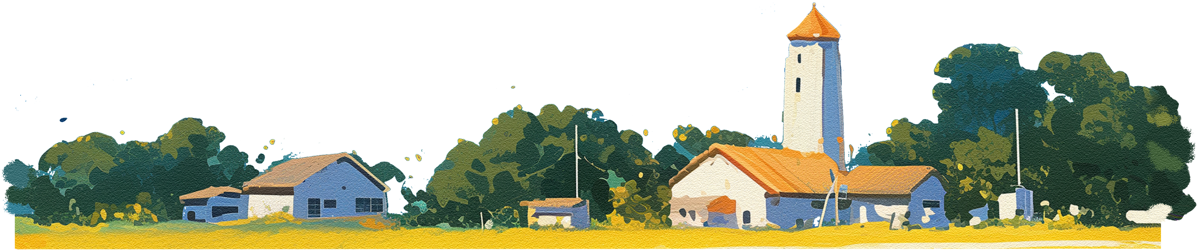


Slide 2


Slide 3







Chọn từ ngữ ở cột A phù hợp với từ ngữ ở cột B để tạo câu. Chỉ ra các kết từ trong mỗi câu
a. Nước Áo được coi là đất nước của âm nhạc
(1) nhưng đó vẫn là những bức tranh đắt nhất thế giới.
b. Nếu không tính toán thật kĩ lưỡng và luyện tập tỉ mỉ trong mỗi cảnh quay
(2) mà còn giúp ta ngủ sâu và hoàn toàn thư giãn.
c. Âm nhạc không những làm tăng sự lạc quan
(3) thì các diễn viên đóng thế sẽ rất dễ gặp nguy hiểm.
d. Mặc dù nhiều bức tranh của Van Gốc có màu vàng chói chang đến nhức mắt
(4) bởi nhiều nhạc sĩ nổi tiếng thế giới đều đã sống ở đây.

Slide 4
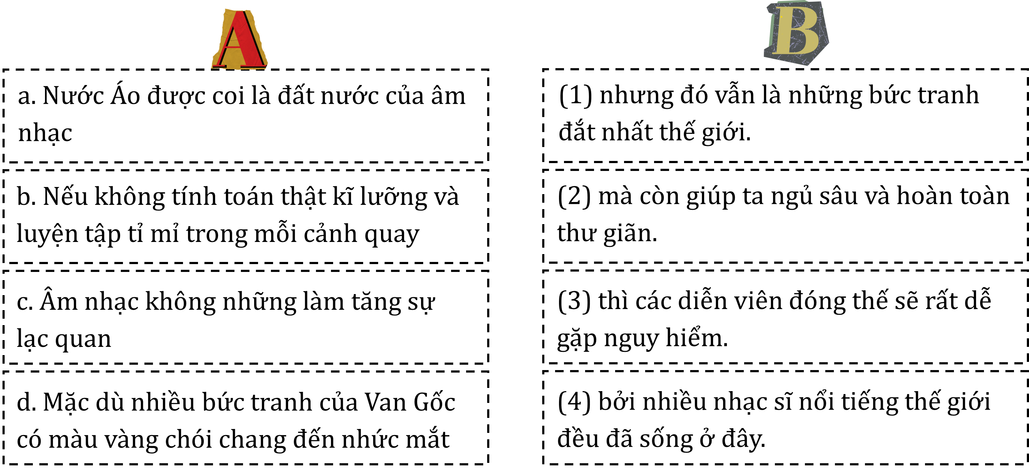
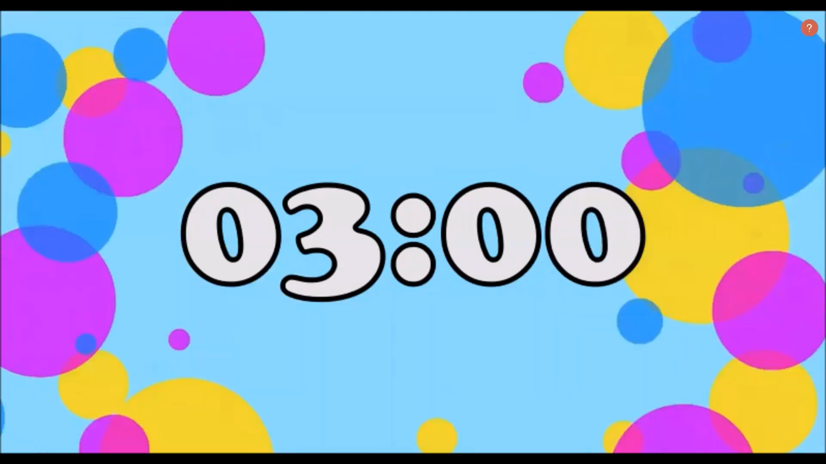

Slide 5


Slide 6
a. Nước Áo được coi là đất nước của âm nhạc
(1) nhưng đó vẫn là những bức tranh đắt nhất thế giới.
b. Nếu không tính toán thật kĩ lưỡng và luyện tập tỉ mỉ trong mỗi cảnh quay
(2) mà còn giúp ta ngủ sâu và hoàn toàn thư giãn.
c. Âm nhạc không những làm tăng sự lạc quan
(3) thì các diễn viên đóng thế sẽ rất dễ gặp nguy hiểm.
d. Mặc dù nhiều bức tranh của Van Gốc có màu vàng chói chang đến nhức mắt
(4) bởi nhiều nhạc sĩ nổi tiếng thế giới đều đã sống ở đây.

Slide 7
a. Nước Áo được coi là đất nước của âm nhạc
(4) bởi nhiều nhạc sĩ nổi tiếng thế giới đều đã sống ở đây.
b. Nếu không tính toán thật kĩ lưỡng và luyện tập tỉ mỉ trong mỗi cảnh quay
(3) thì các diễn viên đóng thế sẽ rất dễ gặp nguy hiểm.
c. Âm nhạc không những làm tăng sự lạc quan
(2) mà còn giúp ta ngủ sâu và hoàn toàn thư giãn.
d. Mặc dù nhiều bức tranh của Van Gốc có màu vàng chói chang đến nhức mắt
(1) nhưng đó vẫn là những bức tranh đắt nhất thế giới.

Slide 8
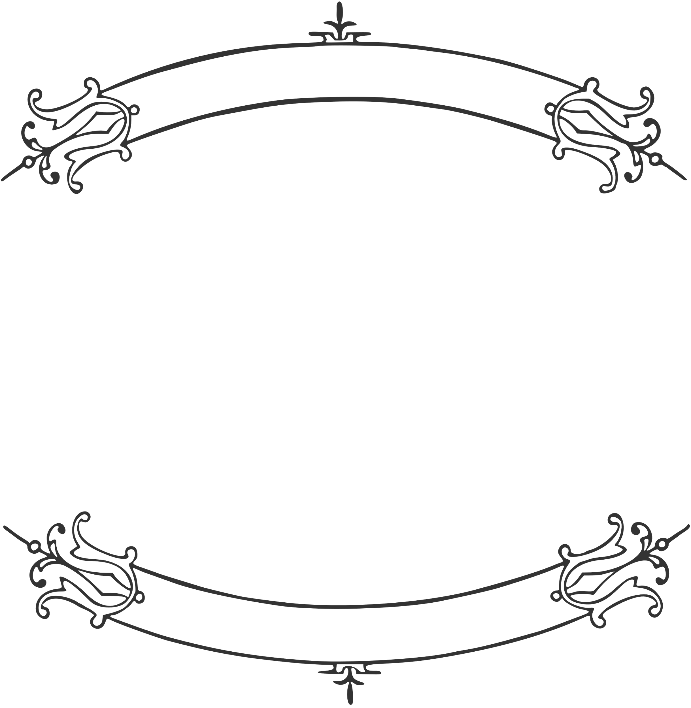
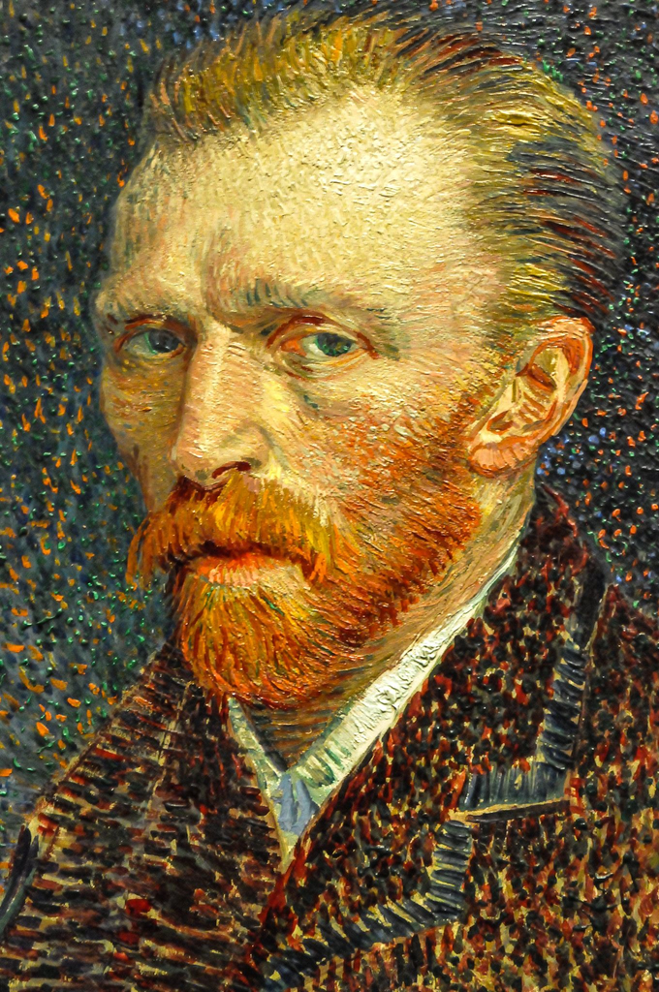
Vincent Willem Van Gogh là một họa sĩ hậu ấn tượng người Hà Lan, được đánh giá là một trong những nhân vật nổi tiếng và có ảnh hưởng nhất trong lịch sử nghệ thuật phương Tây.

Slide 9
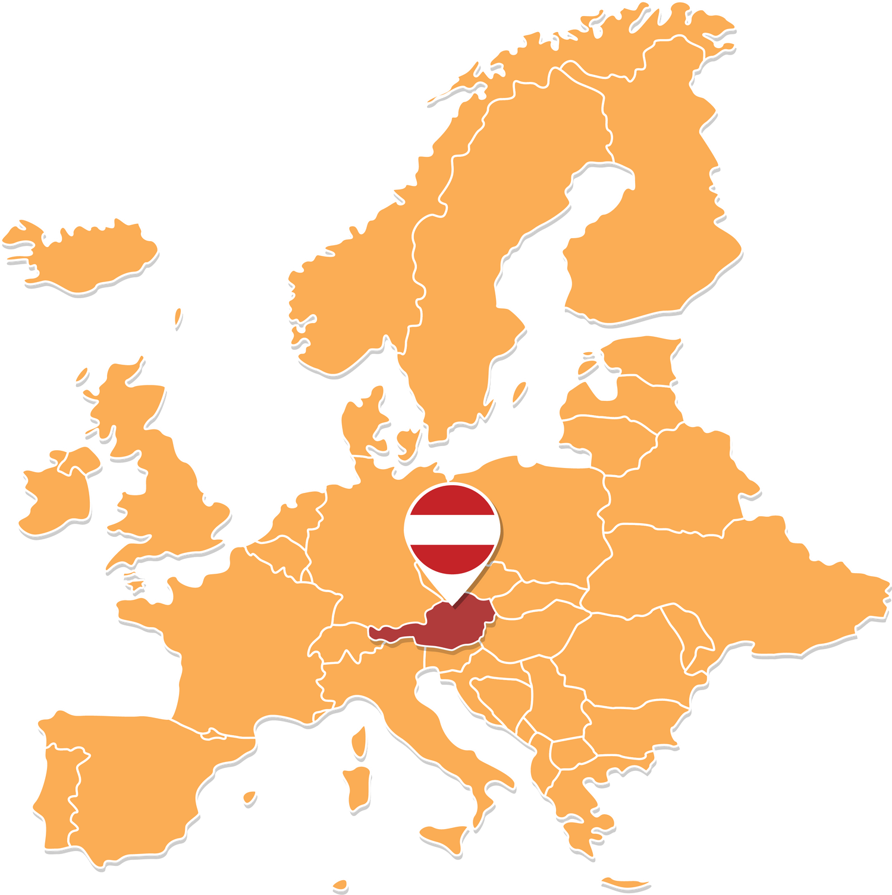


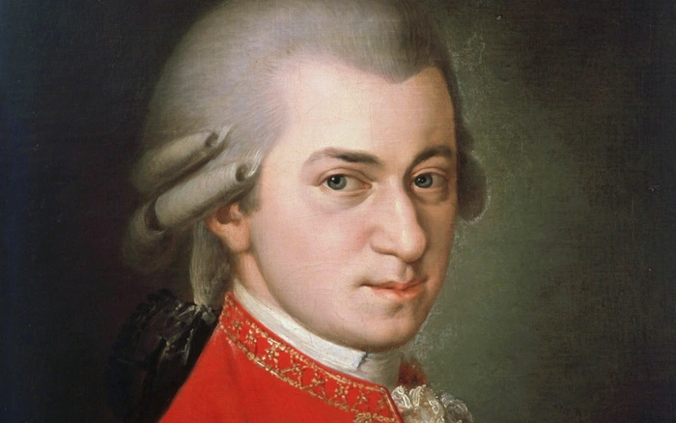


Một số thông tin về nước Áo
Ở Trung Âu
Quốc kỳ
Nhạc sĩ Mô-da
Tên tiếng Anh
Notes:
Nước Áo là quốc gia Trung Âu không giáp biển. Nước này có chung biên giới với Đức, CH Séc, Slovakia, Hungary, Slovenia, Ý, Thụy Sĩ. Di sản âm nhạc của Áo có một sức quyến rũ độc đáo và luôn sống động nhờ các nhà soạn nhạc nổi tiếng Mozart

Slide 10


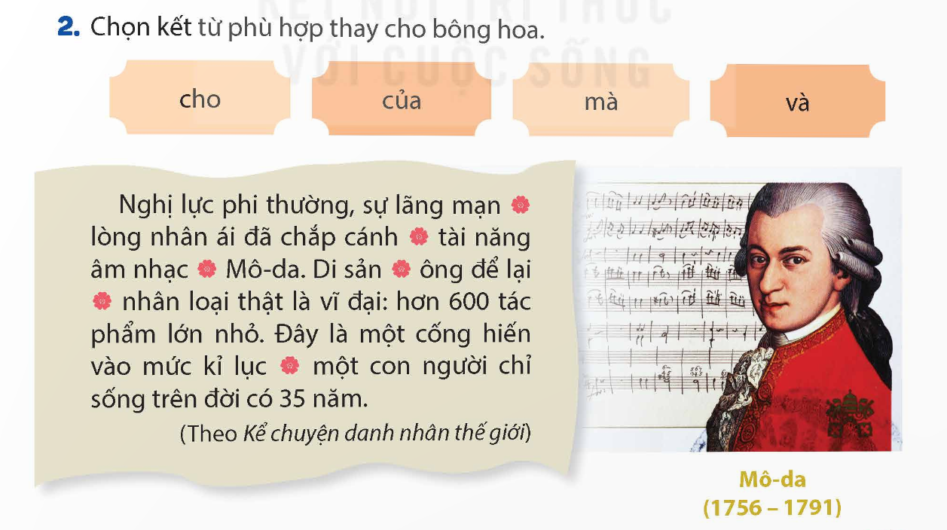
Chọn kết từ phù hợp thay cho bông hoa.
cho
của
mà
và
Nghị lực phi thường, sự lãng mạn lòng nhân ái đã chắp cánh tài năng âm nhạc Mô-da. Di sản ông để lại nhân loại thật là vĩ đại: hơn 600 tác phẩm lớn nhỏ. Đây là một cống hiến vào mức kỉ lục một con người chỉ sống trên đời có 35 năm.
(Theo Kể chuyện danh nhân thế giới)

Slide 11
Nghị lực phi thường, sự lãng mạn và lòng nhân ái đã chắp cánh cho tài năng âm nhạc của Mô-da. Di sản mà ông để lại cho nhân loại thật là vĩ đại: hơn 600 tác phẩm lớn nhỏ. Đây là một cống hiến vào mức kỉ lục của một con người chỉ sống trên đời có 35 năm.

Slide 12


Slide 13




Hoàn thiện câu a hoặc b dưới đây với mỗi kết từ cho sẵn
và .
bởi .
b. Môn ảo thuật luôn kích thích người xem
a. Tôi học chơi đàn ghi-ta
để .
nên .
vì .
với .

Slide 15
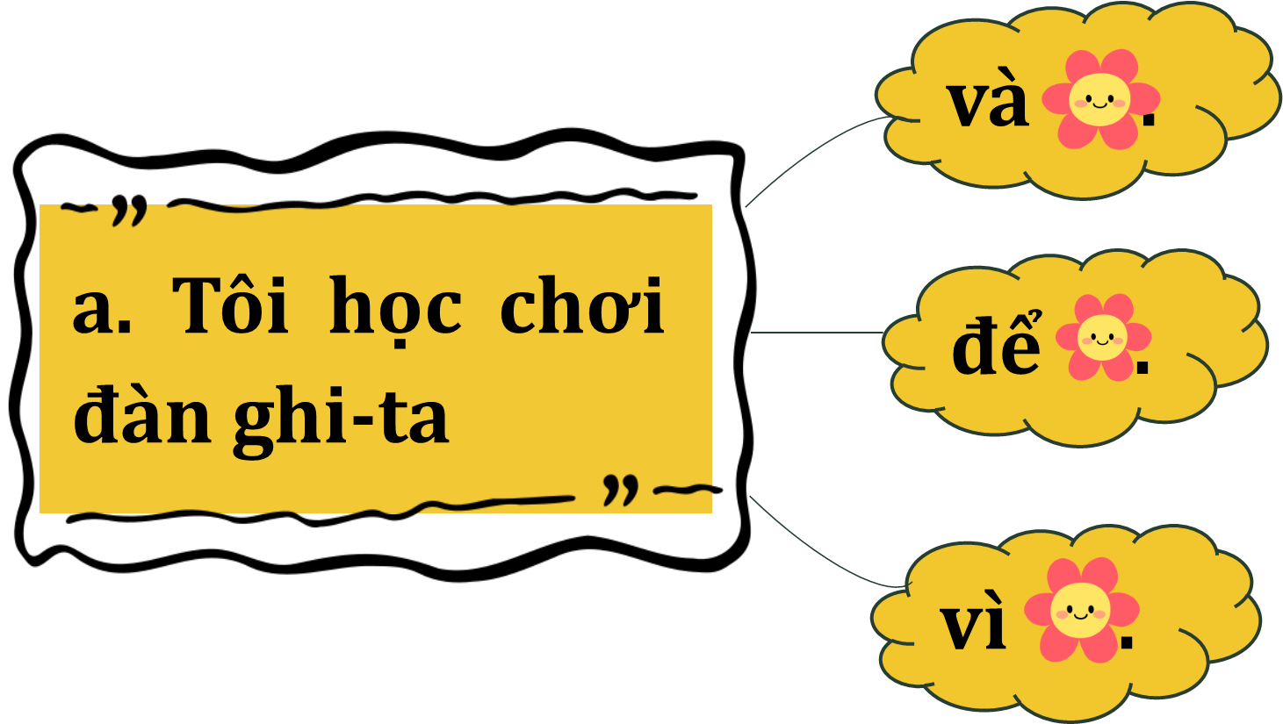
Tôi học đàn ghi- ta và học khiêu vũ.
Tôi học đàn ghi- ta để thỏa mãn niềm đam mê âm nhạc.
Tôi học đàn ghi- ta vì nó giúp tôi giải tỏa căng thẳng.

Slide 16
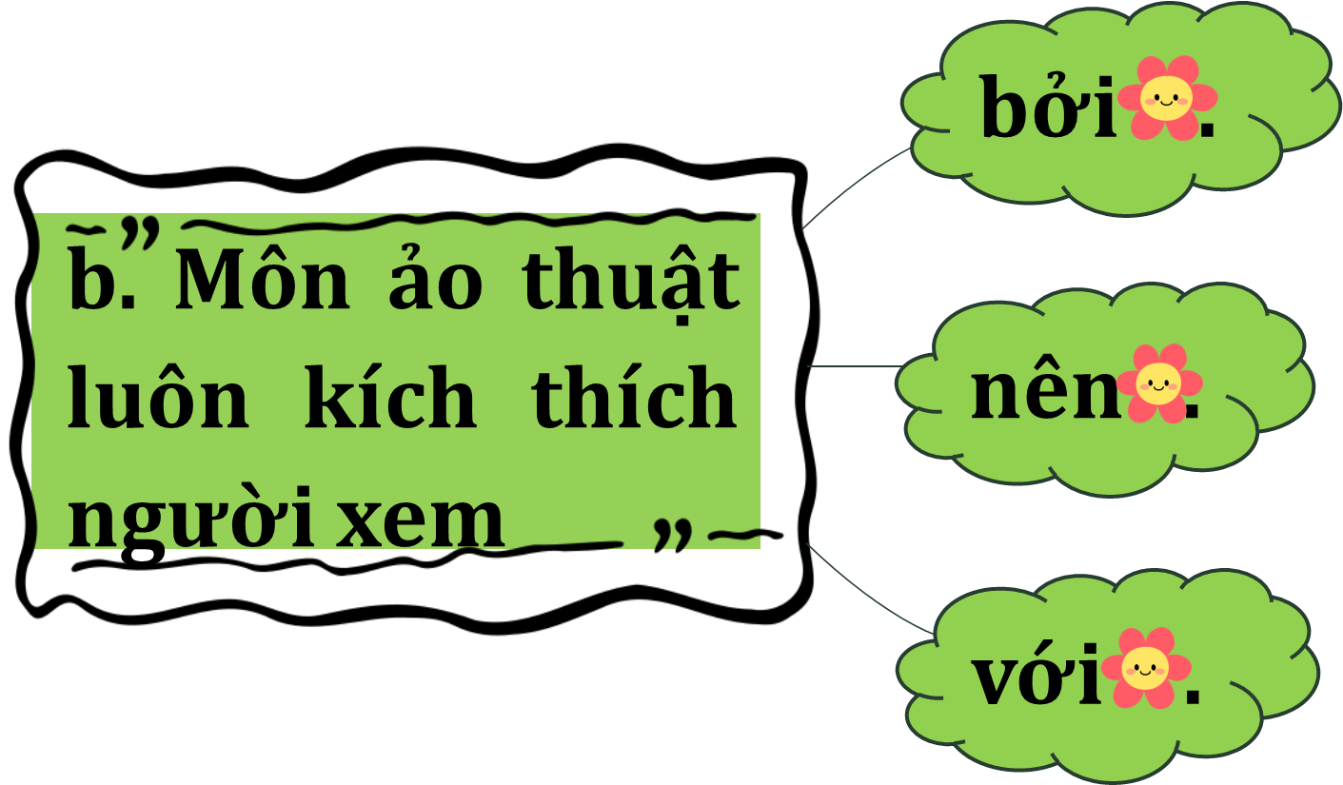
Môn ảo thuật luôn kích thích người xem bởi những điều bất ngờ.
Môn ảo thuật luôn kích thích người xem nên nhiều người thích nó.
Môn ảo thuật luôn kích thích người xem với nhiều cung bậc cảm xúc khác nhau.

Slide 17

Sử dụng kết từ đúng ngữ cảnh

Slide 18


